Slide 1
Семинар для специалистов муниципальных органов управления образованием по теме «О функционировании информационных систем в сфере образования, разработанных в рамках реализации государственной программы Московской области «Эффективная власть на 2014-2018 годы».
Единая информационная система учета и мониторинга образовательных достижений обучающихся общеобразовательных организаций Московской области (ИСУОД)
24 ноября 2016
Докладчик: Горюнова Маргарита Александровна

Slide 2
Основные возможности ИСУОД
Для общеобразовательных организаций | Ведение электронных журналов текущей и итоговой успеваемости, посещаемости. Ведение поурочного и календарно-тематического планирования. Ведение школьного расписания. Мониторинг движения обучающихся. Средства тестирования знаний обучающихся. Экспорт различных данных. Формирование отчетности.
Для органов управления образованием | Оказание государственных и муниципальных услуг в сфере образования. Мониторинг движения обучающихся. Формирование сводных административных и статистических отчетов. Формирование форм ФГСН с возможностью ручного и автоматизированного заполнения.
Для Министерства образования | Формирование статистических отчетов. Получение информации по контингенту общеобразовательных организаций. Мониторинг результатов учебно-воспитательного процесса по общеобразовательным организациям и движения обучающихся. Конструктор запросов для формирования отчетов на уровне Московской области. Статистические отчеты по формам ФГСН в сфере образования.

Slide 3
Учебный год 2016/2017
Актуальные вопросы

Slide 4
Результаты. Ноябрь 2016 г.
Состав пользователей | Кол-во пользователей
Педагоги | 57 332
Обучающиеся | 760 630
Родители | 645 884
Показатель | НОЯ. 2015, % | НОЯ. 2016, %
Степень наполненности расписания | 94,3 | 99,9
Ведение планирования учителями | 84,4 | 99,3
Ведение журнала учителями | 96,3 | 99,6
Частота входов в Систему | 93,5 | 97,9
% активации всех аккаунтов | 83,2 | 99,8
% активации аккаунтов учителей | 82,5 | 99,8
% наполненности профиля школы | 90,3 | 99,5

Slide 5
Переход на безбумажный вариант ведения журналов успеваемости (ББЖ).
Первые итоги.
Наименование показателя | Требуемое значение, % (2016 г.) | Фактическое значение, шт. (ноя. 2016 г.)
Доля муниципальных общеобразовательных организаций в Московской области, перешедших на безбумажный вариант ведения журнала успеваемости обучающихся. | 50 | 880 (63%)

Slide 6
Контрольные показатели деятельности ОО
при переходе на ББЖ средствами Школьного портала
Контрольный показатель | Комментарий | Целевое значение | Рекомендуемая периодичность проверок
Степень наполненности расписания | Для каждого класса в ОО должно быть создано расписание. | 100% | еженедельно
Ведение планирования (заполнение тем уроков, выдача домашнего задания) | У каждого проведенного урока должны быть указаны тема урока и/или домашнее задание (допускается отсутствие домашнего задания по определенным предметам или в дни контрольных работ). | 95-100% | еженедельно
Ведение журнала (выставление оценок об успеваемости, отметок о посещаемости и пр.) | У каждого проведенного урока должны быть проставлены: хотя бы одна оценка или отметка о присутствии, или комментарий к уроку. Если обучающимися не было получено ни одной отметки, на уроке все присутствовали, то обязательно ставится отметка о проведении урока. | 90-100% | еженедельно
Доля активированных пользователей | Должны быть активированы созданные персоны*. | не менее 60% | еженедельно
Доля уникальных входов пользователей | Произведено уникальных входов в Систему всеми пользователями. | не менее 25% | еженедельно
Своевременное ведение журнала (внесение данных об успеваемости, отметок о посещаемости и пр. в день проведения урока) | Должны быть выставлены оценки или отметки о присутствии, или отметки о проведении урока, или комментарии к уроку в день их появления (не позднее 18:00 текущего рабочего дня для школ ББЖ и в течение 24 часов с момента проведения урока для школ, планирующих переход на ББЖ). | не менее 35% | еженедельно
Доля родителей в ОО | Должны быть созданы на Школьном портале персоны* родителей каждого из обучающихся. | не менее 85% | еженедельно
*Персонами условно называются участники, данные которых уже внесены в Систему, но ими еще не был пройден этап регистрации.

Slide 7
Выполнение показателей активности.
По данным на 22 ноября 2016 г.
Выполнение показателей активности: 285 школ
ТОП-5 МОУО по показателям активности ОО ББЖ
№ | Наименование МОУО | Всего ОО в МОУО | ОО, перешедших на ББЖ | ОО, выполняющих показатели
1 | Подольск городской округ МО | 50 | 50 | 39
2 | Химки городской округ МО | 33 | 33 | 32
3 | Мытищи городской округ МО | 29 | 29 | 19
4 | Сергиево-Посадский муниципальный район МО | 52 | 35 | 14
5 | Одинцовский муниципальный район МО | 47 | 29 | 13
Notes:
В отчет «Выполнение показателей активности» попадают только те ОО, деятельность которых удовлетворяет всем заданным контрольным показателям деятельности ОО

Slide 8
Нормативно-правовое обеспечение перехода на ББЖ
для ОО, планирующих переход с 2017 г.
Согласно п.п.1, п.3, статьи 28 Федерального закона от 29.12.2012 N 273-ФЗ "Об образовании в Российской Федерации"
3. К компетенции образовательной организации в установленной сфере деятельности относятся:
разработка и принятие правил внутреннего распорядка обучающихся, правил внутреннего трудового распорядка, иных локальных нормативных актов.
Методические рекомендации по переходу на безбумажный вариант ведения журналов успеваемости направлены письмом Министерства образования Московской области Исх-7543/16-13м от 03.06.2016, содержат примеры документов, а также изменений, вносимых в локальные акты при переходе на ББЖ, которые ОО может самостоятельно адаптировать на основании своих особенностей, потребностей и возможностей.

Slide 9
Контроль деятельности и активности работы ОО в Системе
Отчет «Статистика ведения ЭЖД: Школа»
позволяет отслеживать ведение журналов и заполнение поурочного планирования в ОО, за конкретный временной промежуток.
Отчет «Статистика ведения ЭЖД: Учителя»
позволяет отслеживать ведение журнала предмета и поурочного планирования определенного сотрудника, за конкретный временной промежуток. В отчёте отображаются следующие сведения.
В настоящий момент ведется работа по расширению возможностей отчета «Статистика ведения ЭЖД».

Slide 10
Новые возможности:
Передача данных в АИС «Контингент». Отчет «Наполненность данными: Персоны».
Электронные образовательные ресурсы.
Модуль ОДО.
Мобильное приложение для обучающихся и их родителей.

Slide 11
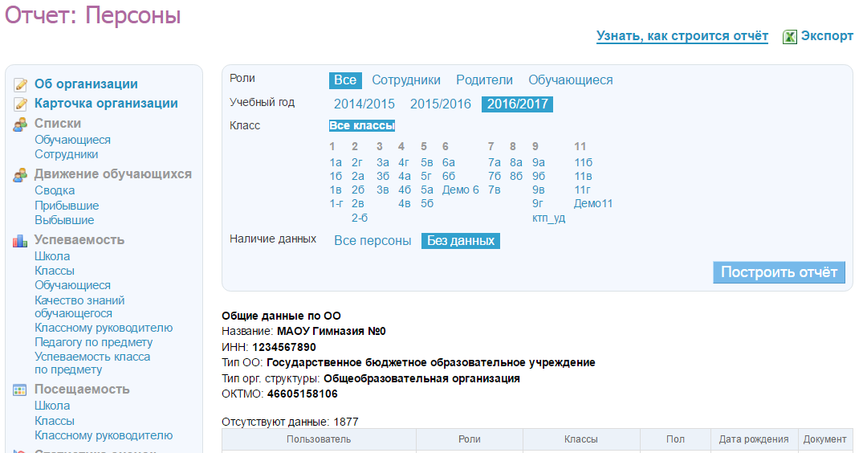
Передача данных в АИС «Контингент».
Отчет «Наполненность данными: Персоны».
Обработка персональных данных в ИСУОД и СПО ЕИС «Контингент» производится на основании Федерального закона от 27.07.2006 №152 «О персональных данных» и Федерального закона от 27.07.2010 №210 «Об организации и предоставлении государственных и муниципальных услуг».
Подробные разъяснения с указанием всех нормативных документов доступны на Портале поддержке.

Slide 12
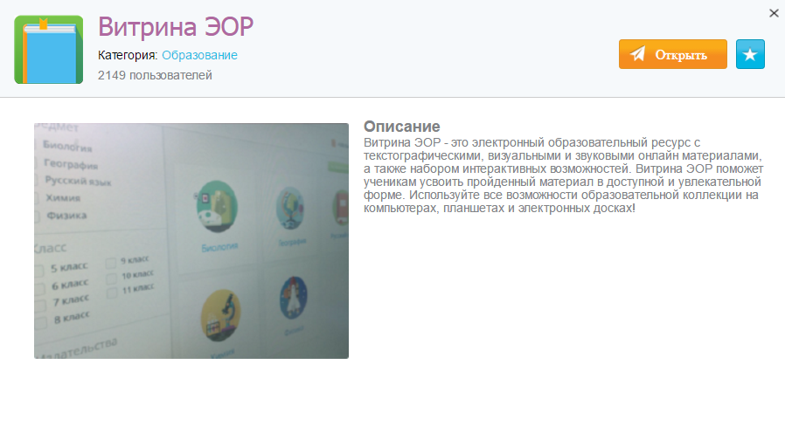
Электронные образовательные ресурсы (ЭОР)
«Витрина электронных образовательных ресурсов» представляет собой приложение в разделе «Приложения» информационной системы «Школьный портал», в котором представлена информация по ЭОР в виде каталога для удобного поиска, подбора и дальнейшей активации.
В рамках Государственного контракта № 25/К от 31.10.2016 г.
всем ОО Московской области будет БЕСПЛАТНО выделено РАВНОЕ количество баллов для активации (получения доступа) лицензионных ЭОР.
Notes:
Электронный образовательный ресурс (далее - ЭОР) – совокупность учебных материалов информационного и/или практического, и/или контрольного назначения как минимум по одной теме предмета при реализации имеющих государственную аккредитацию образовательных программ начального общего, основного общего, среднего общего образования, представленных в электронно-цифровой форме (ГОСТ 52653-2006).

Slide 13
Электронные образовательные ресурсы
Примерный перечень ЭОР, доступных для активации через Приложение «Витрина ЭОР», представлен по ссылке: https://helpschool.mosreg.ru/hc/ru/articles/232071427
Для получения баллов на счет ОО в Приложении «Витрина ЭОР» и возможности последующей активации ЭОР ОО необходимо подписать сублицензионное соглашение.
Соглашение доступно по ссылке: https://helpschool.mosreg.ru/hc/ru/articles/235156667
Примечание: если образовательная организация не подпишет сублицензионное соглашение, то ОО не будут начислены баллы и, таким образом, ОО не сможет активировать ЭОР для последующего обеспечения к ним доступа пользователям данной ОО.

Slide 14
Модуль ОДО.
Организация дополнительного образования.
Организация дополнительного образования – вид образования, который направлен на всестороннее удовлетворение образовательной потребности человека в интеллектуальном, духовно-нравственном, физическом и (или) профессиональном совершенствовании и не сопровождается повышением уровня образования (29.12.2012г. № 273 ФЗ «Об образовании»).
Письмо Министерства образования и науки Российской Федерации от 14 декабря 2015 г. №09-3564 «О внеурочной деятельности и реализации дополнительных общеобразовательных программ» содержит Методические рекомендации по организации внеурочной деятельности и реализации дополнительных общеобразовательных программ.
Подробная инструкция по работе с Модулем ОДО доступна на Портале поддержки.

Slide 15
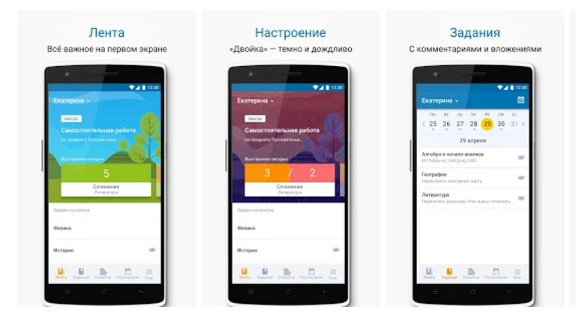
Мобильное приложение для обучающихся и родителей.
Мобильный доступ к подробной информации об оценках ребенка, к расписанию занятий на завтра, к календарю домашнего задания.
Приложение находится на стадии тестирования.
Доступно для скачивания.

Slide 16
План демонстрации ИСУОД
Функциональность для ОО | Функциональность для МОУО
Ведение журнала и поурочного планирования (Выставление галочки «Урок проведен», выдача ДЗ) | Отчет «Статистика ведения ЭЖД»
Отчет «Статистика ведения ЭЖД»
Отчет «Наполненность данными: Персоны»
Электронные образовательные ресурсы

Slide 17
Спасибо за внимание!
Контакты:
Email: support@school.mosreg.ru
Тел.: 8 (804) 333-84-85

